Slide 1
養生からみた 気を溜める重要性 及び その方法としての站樁功 （タントウ功）
太極拳から学ぶ会
主宰 北川 延江

Slide 2
気功法
気を溜める
気を循環させる
静功
（タントウ功、坐禅）
動功
（導引術、八段錦、易筋経をはじめとする多種多様な功法）

Slide 3
静功（築基功）
動功
溜める
流す

Slide 4
「生きる力」 ＝「気」を溜める場所
下腹部
精 → 気
下丹田
中丹田

Slide 5
加齢による 下腹部の強さの変化 ①
加齢に伴い
下腹部の力が弱まる
下腹部の力が強い
青年期

Slide 6
加齢による 下腹部の強さの変化 ②

Slide 7
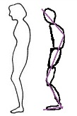
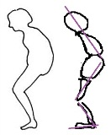
加齢による 下腹部の強さの変化 ③
青年
老人
中年

Slide 8
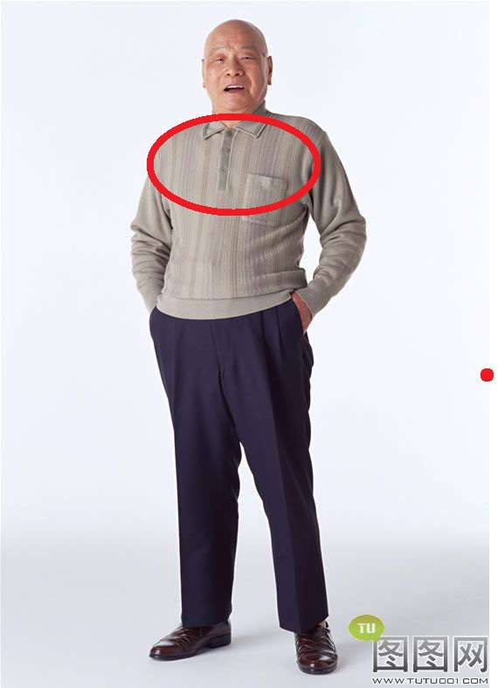
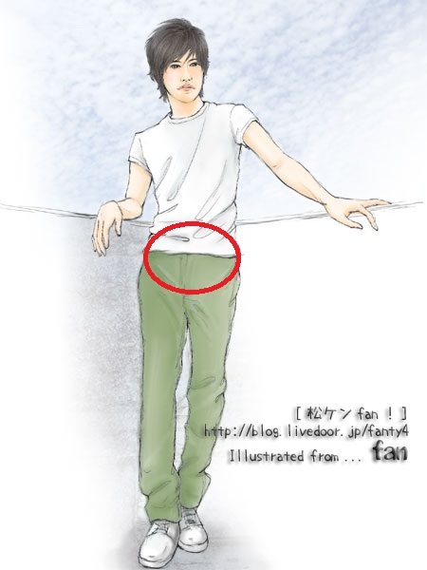
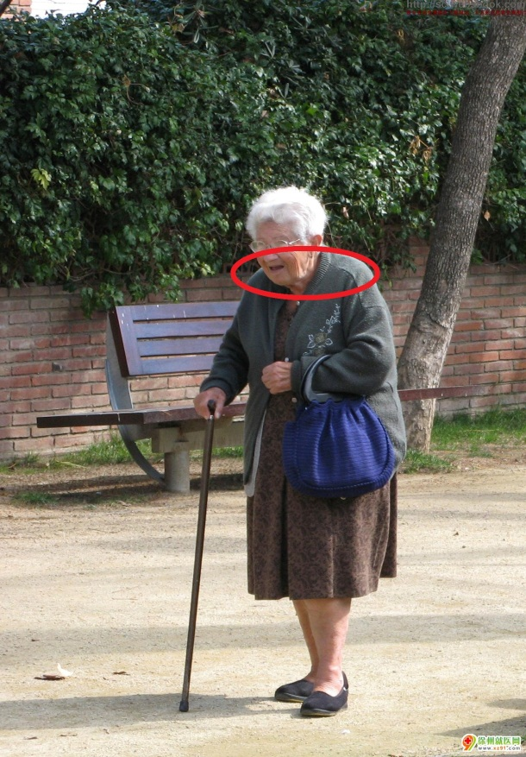
加齢による下腹部の力の変化 ④

Slide 9
加齢による 下腹部の力の変化 ⑤
上虚下実
上実下虚

Slide 10
タントウ功の意義
加齢とともに失われる
下腹部の力を取り戻す

Slide 11
タントウ功の要領
①放松
全身の力を緩めることにより
力（気）を丹田に集める
②沈肩・含胸＋提会陰
肩を沈め、胸を落とす
→上部の気を押し下げる
会陰を引き上げる
→下部の気を引き上げる
気を発生させる
Notes:
①全身の力を緩める ＝ 強ばった気を取り除く とも言う。余計な力を抜く、の意。けっして、弛緩してしまうのではない。弛緩と緊張の間。
筋肉の緊張を解き、関節を緩める （注：大臀筋、股関節）
（「太極拳は放松に始まり放松に終わる」というほど、実は難しい。推手は「力を抜いたもの勝ち」といわれる 。常に、まだ抜ける、まだ抜ける・・・と実はキリがない。究極が悟りの境地？）
②

Slide 12
タントウ功の要領 ②について

Slide 13
立ち姿の比較
タントウ功の姿勢
通常の立ち姿勢
Notes:
仙骨と恥骨を前後から軽く締める
骨盤はまっすぐ → 会陰と地面を結ぶ線が地面と垂直（肛門ではない） → そのまま地面にストンとしゃがめる位置
腰を固めない （ゆるゆるして、いつでも動き出せる感覚：腰を締めると丹田に力が集まらない）

Slide 14
丹田に気を溜める要領を 会得するためのヒント ～身体は知っている～
１．スポーツの中での動作
かけっこのスタートでの構え
卓球やテニス等で相手のサーブを待つ時の構え
自転車の立ちこぎ、スキーの滑走、重量挙げ、etc.
２．ジャンプをする直前
＜練習としては坐禅で飛ぶのが有効＞
３．持ち上げる、引き抜く動作
＜本来は腕や腰に頼らず、丹田の力を使うもの＞

Slide 15
タントウ功を練習する際の注意点
①股関節を緩める
股関節が緩まなければ全身の放松は不可能
上半身と下半身をつなぐ要
膝の故障を防ぐ
大腿四頭筋だけに頼らない脚力をつける
②中正の位置を探す
腰を反らさず、おしりを丸めず、会陰がまっすぐ地面に向く位置
③会陰と肛門を引き上げる
締めない（気が滞る）
大臀筋に力をいれない（坐骨神経痛の元）
Notes:
①四足から二足になった人間にとって、宿命かと思われるほど、股関節は固くなった。緩めるにはかなり意識的な努力が必要。

Slide 16
タントウ功の効用 （実例）
疾病
婦人科系（産後の回復）
頭痛・めまい
高血圧、腎不全
けが・故障
膝の痛み
腰痛
五十肩、肩こり
パフォーマンスの向上
声楽家、ピアニスト
卓球選手
空手家、格闘家
精神面の安定
うつ病
Notes:
足腰が強くなる、は当たり前として・・・

Slide 17
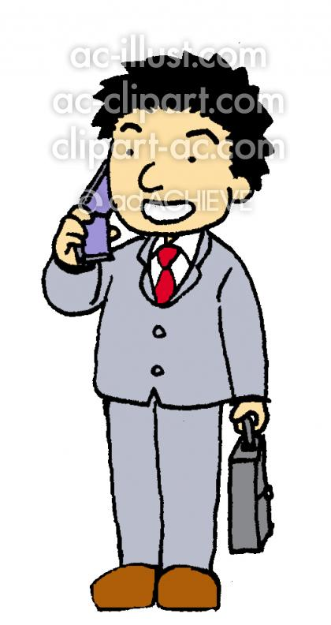
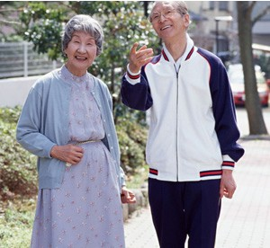
考察とまとめ
Notes:
丹田は人間のこの世につなぎとめておくもの。
この世につなぎとめておく力が生きる力。
丹田に気が戻ると、身体も精神も、この世に戻ってくる。安定、安心する。
一日目の横澤先生のお話にも関連。
生きる力、気力がなくなったのは、生活で下腹（力仕事、や危機的状況への対処）を使う機会が減り、人間の中心が丹田から頭へ移行してしまったせい。頭では解決できない問題（考えても解けない問題）を頭で解こうとする矛盾。身体は使うしかない！

